Slide 1
“2022-2023 жылдық сараптама»
Тәрбиеші: Даньярова Т.М.
Уразова Г.С.

Slide 2
Циклограмма
Даму
карта
Мониторинг
СТАНДАРТ
Перспективалық жоспар

Slide 3
Қазіргі кезеңде Республиканың білім беру жүйесінің ең басты міндеті қазақ мектебі мен мектеп жасына дейінгі балалардың білім сапасының деңгейін халықаралық дәрежеге жуықтату.
Бала - болашағымыз десек, сол балаға жүйелі білім беріп, ынта ықыласын дұрыс бағыттауды, қабілет - қасиеттерін дамытуды балабақшадан бастауымыз керек. Мектепке дейінгі білім беру стандарты мектепке дейінгі тәрбиемен мектепалды даярлық топтарында педагогикалық үрдісті ұйымдастыруда жаңашыл әдіс - тәсілдерді пайдалануға мүмкіндік береді. Балабақшада жаңа педагогикалық технологияларды пайдаланудың басты мақсаты: оқыту мен тәрбиелеуде инновациялық ойын технологиясының элементтерін пайдалана отырып, жан - жақты, білімді, құзыретті тұлға тәрбиелеу.

Slide 4
Қазіргі заманда алға қойылып отырған маңызды мәселердің бірі - жан - жақты дамыған өнегелі, рухани ізденісі мол жас ұрпақ тәрбиелеу. Ол үшін біз не істеуіміз қажет? Бізден берілетін тәрбиенің нәтижесі отбасымен балабақша тығыз байланыста болса ғана, мағыналы болып жан-жақты дамыған ұрпақ тәрбиелей аламыз. Осының негізінде біз тек баланы ғана емес, ата-ананы да жұмыстандырып, бірге тәрбиелеуіміз қажет.

Slide 5
Модульдік технологияның ерекшілігі: жадының алуан түрлерін (есту, көру, қимыл) ойлауды, ынтаны, қабылдау қабілетін арнайы жасалған оқу, сондай-ақ өзін-өзі бекіту, қарым-қатынас, шығармашылық қажеттіліктерін, сөздік қорын дамытуға бағытталған.

Slide 6
“Педагог” мектепке дейінгі әдістемелік кеңес беру орталығы 2022 жылғы қазан айына арналған перспективалық жоспар мен циклограмманың электронды форматын ұсынады. Ұсынылған құжаттар мемлекеттік жалпыға міндетті білім беру стандарты (№348 бұйрық 03.08.2022) және мектепке дейінгі тәрбие мен оқытудың үлгілік оқу жоспары (№394 бұйрық 09.09.2022) негізінде жасалған.

Slide 7
Биылғы қабылдаған балалардын саны: 21 бала.
Оның ішінде: Ересек топқа-10 бала, ортаңғы топ-6 бала, кіші топ-5 бала кірді.
5 дағдылар бойынша (физикалық, коммуникативтік, танымдық, шығармашылық, әлеуметтік) оқу іс-әрекет кестесі құрылды.

Slide 8
Стандартқа сәйкес биылғы енгізілген өзгерістердің бастысы балалармен ұйымдастырылған іс-әрекет ойын түрінде өткізуге шешілді.
Өте жақсы балалар ұнатып кеткен нейрожаттығулар мен ойындар. Солар арқылы тәрбиешілер қойылған мақсаттарына жетіп, балалрдың дамуында үлкен нәтиже шығарды. Көптеген сюжетті-рөлді ойындар жасалды. Соларға сәйкес ойын аймақтар құрылды: кітаптар бұрышы, өнер бұрышы, құрылыс бұрышы, сюжетті-рөлді ойындар, нейрожаттығулар.

Slide 9
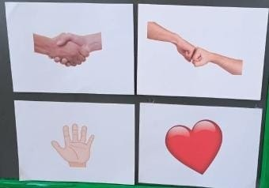

Slide 10
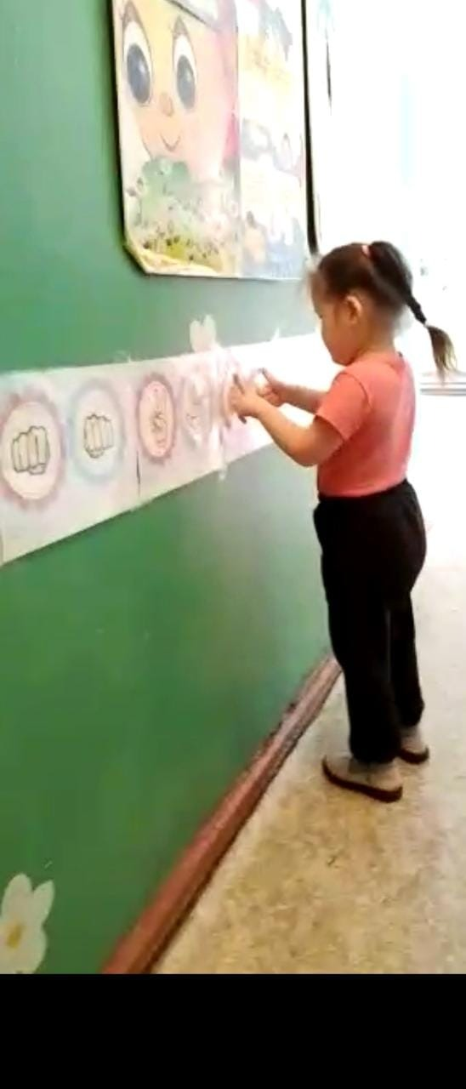
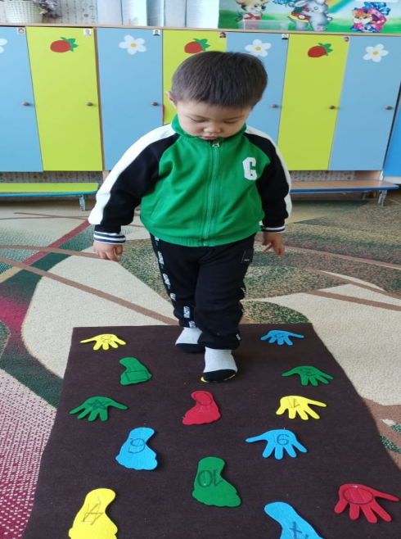
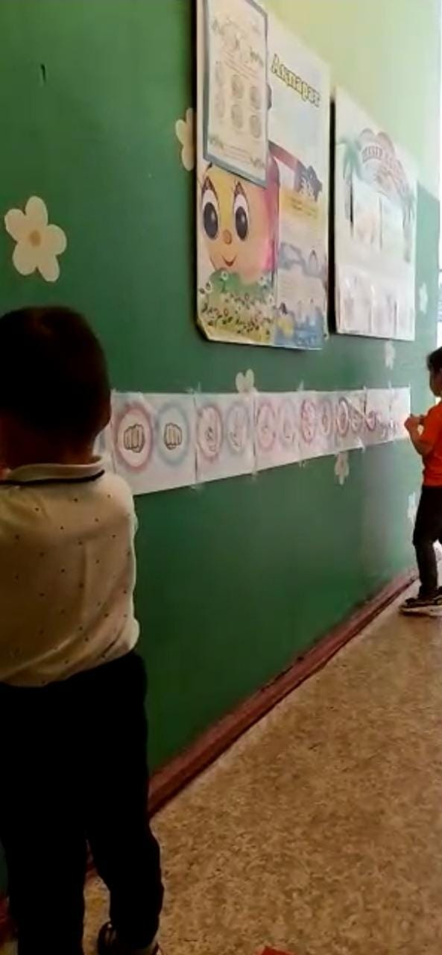

Slide 11
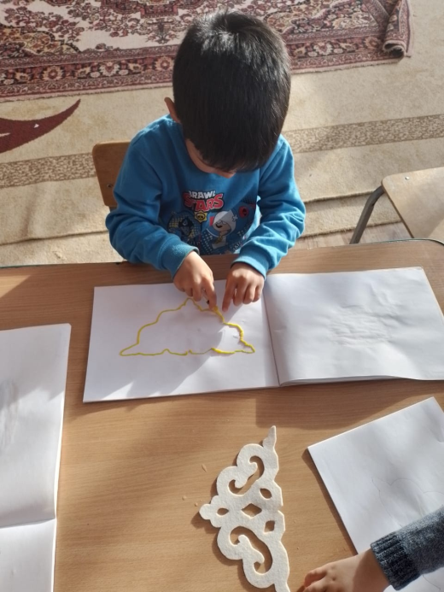
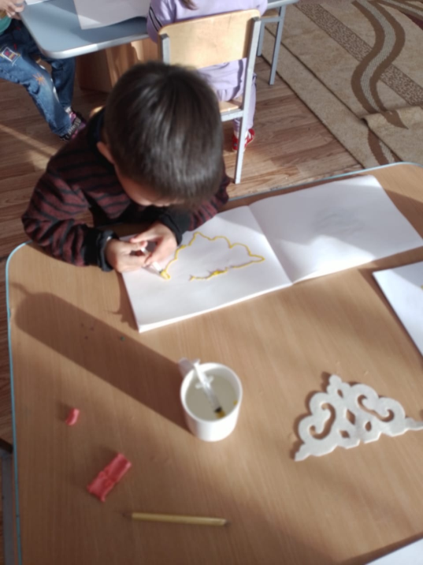
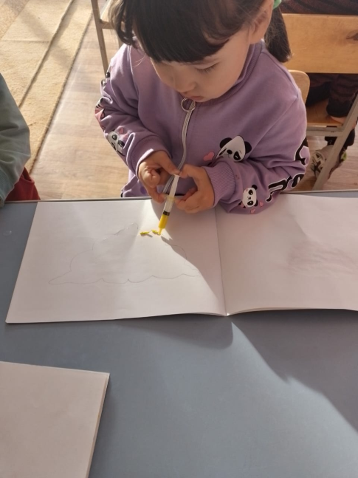

Slide 12
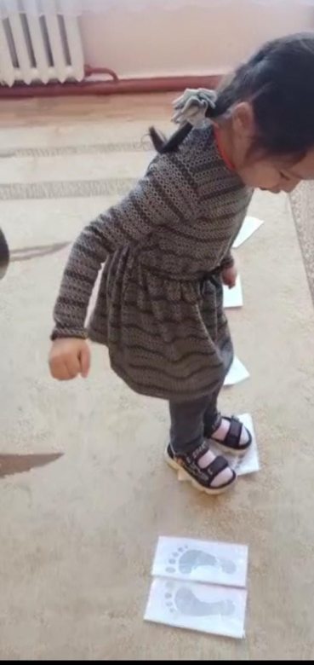
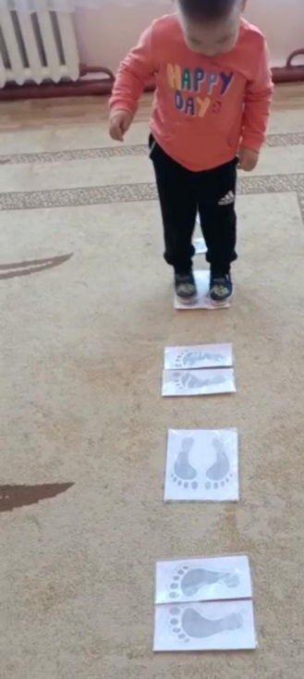
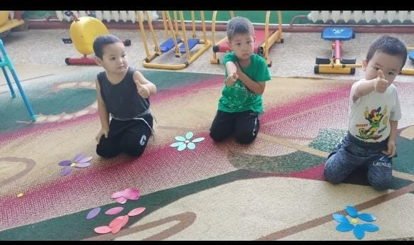

Slide 13
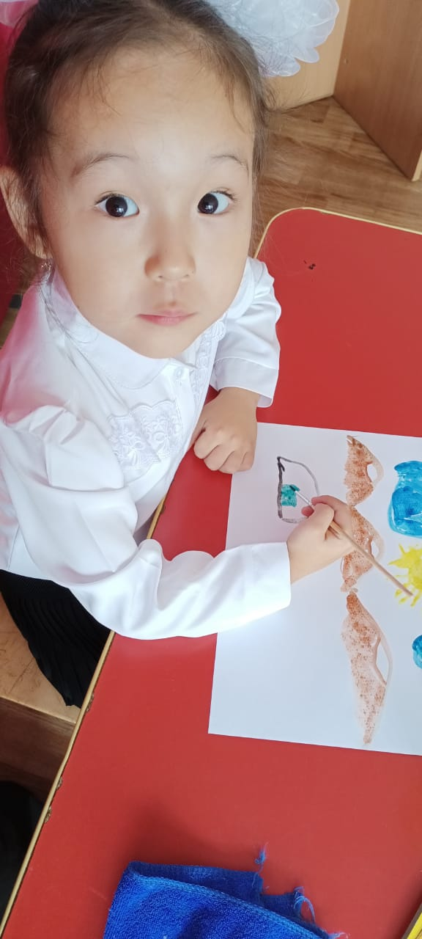
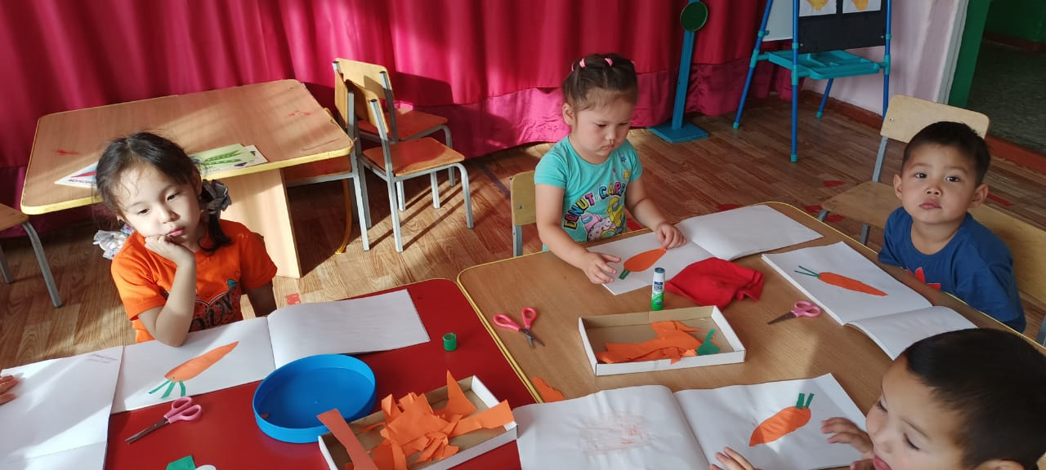
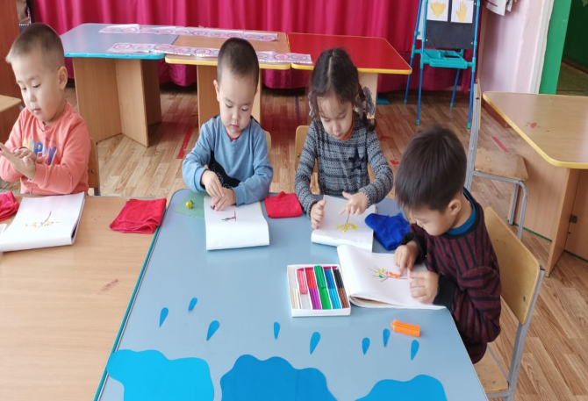
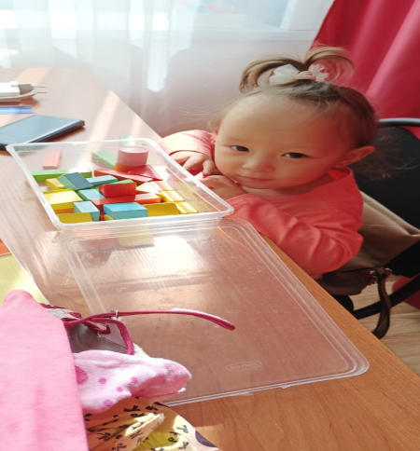
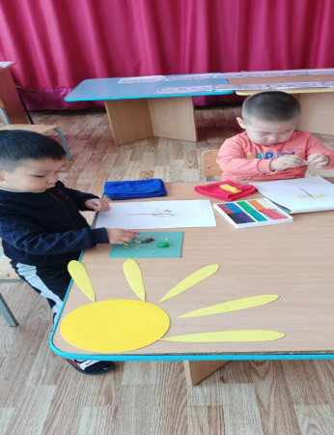

Slide 14
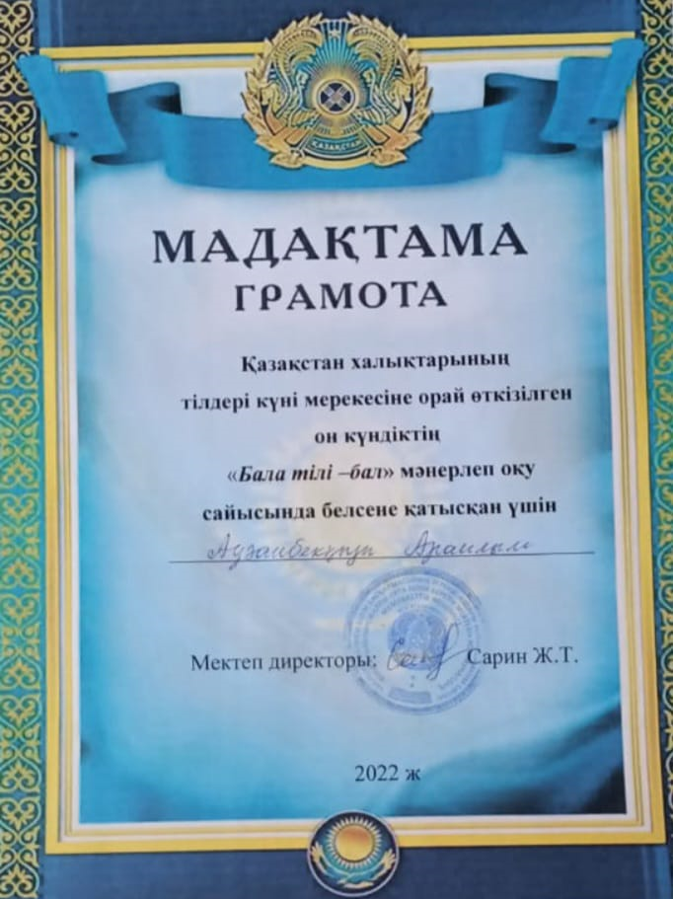
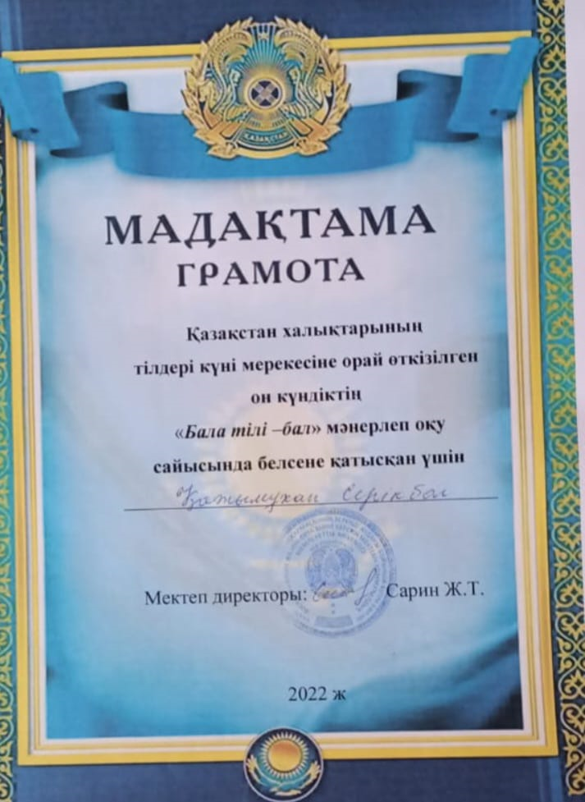
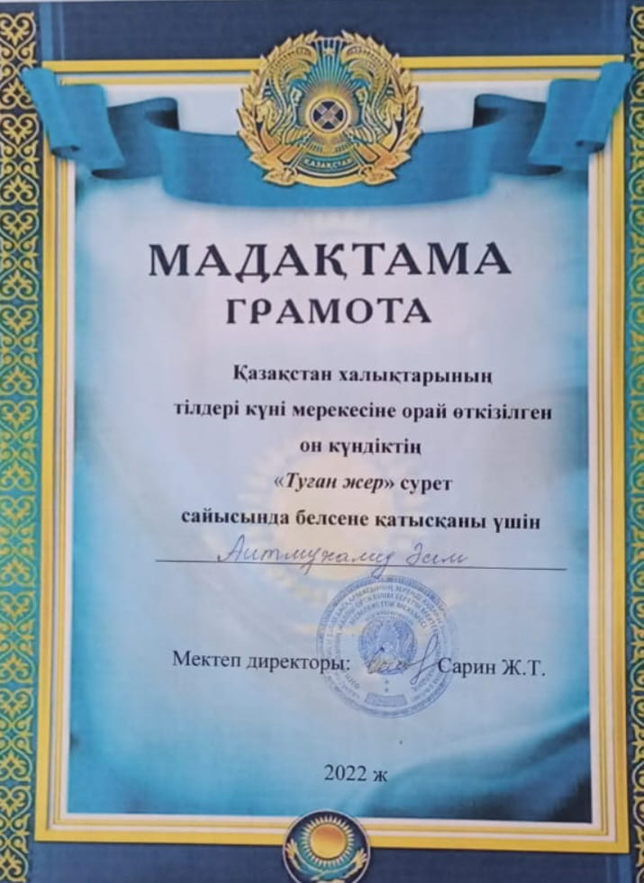
Балалардың жетістіктері

Slide 15
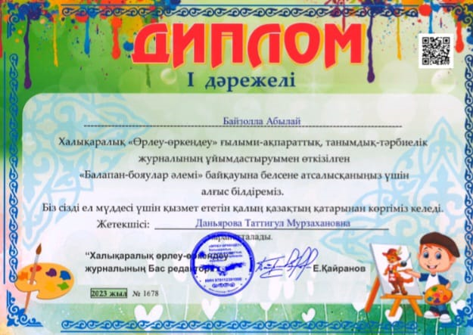
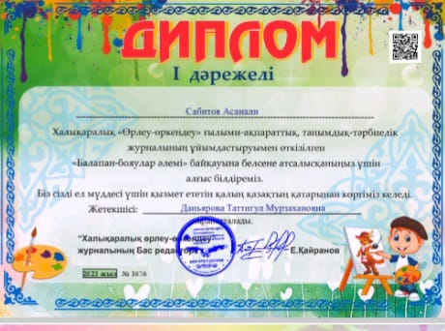
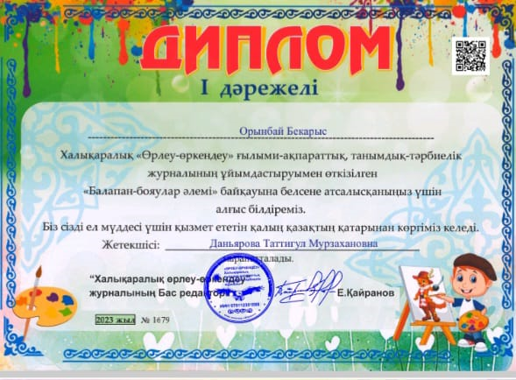
Балалардың жетістіктері

Slide 16
Назарларыңызға рахмет

